Slide 1
Деформация
Это изменение положения зубов
при патологии, возникающей после того, как закончится формирование зубных рядов

Slide 2
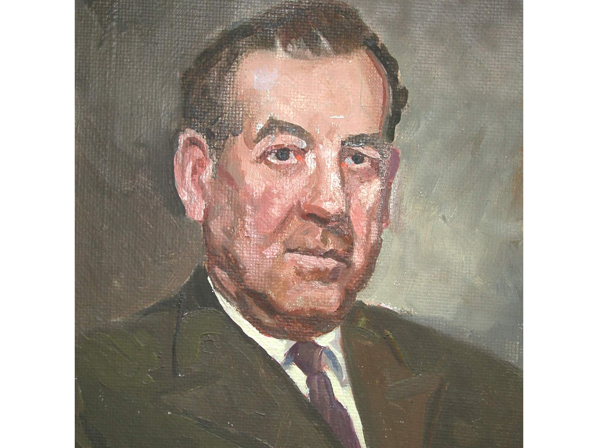
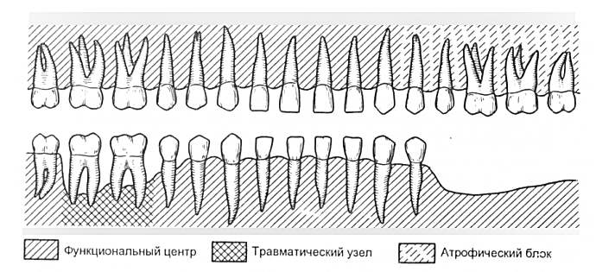
СИЛОВАЯ ДИССОЦИАЦИЯ
Функциональный центр
Травматический узел
Атрофический блок

Slide 3
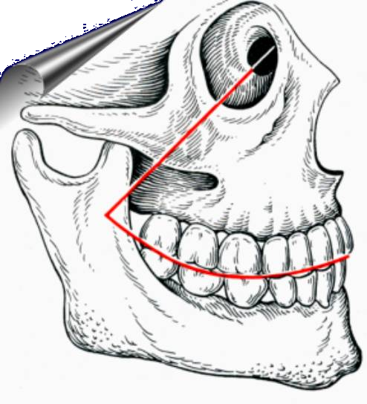
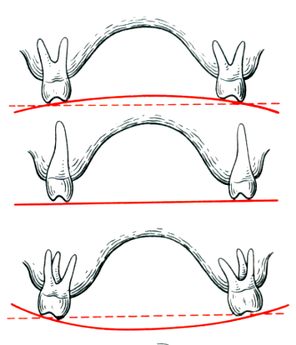
Кривая Шпее
Кривая Уилсона

Slide 4
ДЕФОРМАЦИЯ ЗУБНЫХ РЯДОВ
В зависимости от патологии и дефектов зубных рядов
перемещение зубов и альвеолярного отростка могут происходить в разных направлениях:
Вертикальное зубоальвеолярное удлиннение верхних
зубов (одостороннее или двухстороннее).
Вертикальное зубоальвеолярное удлиннение нижних
зубов (одостороннее или двухстороннее).
Взаимное вертикальное зубоальвеолярное удлиннение
на обеих челюстях (одностороннее или двухстороннее).
Зубные ряды с сагитальным (медиальным или
дистальным) смещением зубов в/ч или н/ч
(односторонним или двухсторонним)
Зубные ряды с язычным, щечным или небным
смещением зубов.
Зубные ряды, деформация которых возникла за счет
комбинированного смещения зубов.

Slide 5
ПЕРВАЯ ГРУППА
ДЕФОРМАЦИЙ ЗУБНЫХ РЯДОВ
Деформации возникшие при
вертикальном перемещении верхних зубов
- Одностороннее - Двустороннее

Slide 6
ВТОРАЯ ГРУППА
ДЕФОРМАЦИЙ ЗУБНЫХ РЯДОВ
Деформации,
возникшие при
Б) вертикальном перемещении нижних зубов
- Одностороннее
- Двустороннее

Slide 7
ТРЕТЬЯ ГРУППА
ДЕФОРМАЦИЙ ЗУБНЫХ РЯДОВ
Деформации,
возникшие при
В) взаимном вертикальном перемещении верхних и нижних зубов
- Одностороннее - Двустороннее

Slide 8
ЧЕТВЕРТАЯ ГРУППА
ДЕФОРМАЦИЙ ЗУБНЫХ РЯДОВ
горизонтальные
деформации
А) корпусное
перемещение

Slide 9
ЧЕТВЕРТАЯ ГРУППА
ДЕФОРМАЦИЙ ЗУБНЫХ РЯДОВ
горизонтальные
деформации
Б) сагиттальное смещение зубов
(мезиальное и дистальное)

Slide 10
ПЯТАЯ ГРУППА
ДЕФОРМАЦИЙ ЗУБНЫХ РЯДОВ
горизонтальные
деформации, возникшие при наклоне зубов в
небную (язычную) или
щечную сторону

Slide 11
ШЕСТАЯ ГРУППА
ДЕФОРМАЦИЙ ЗУБНЫХ РЯДОВ
Деформации, возникшие при комбинированном перемещении зубов

Slide 12
ДЕФОРМАЦИЯ ЗУБНЫХ РЯДОВ
ФАКТОРЫ, ВЛИЯЮЩИЕ НА КЛИНИЧЕСКИЕ
ПРОЯВЛЕНИЯ ДЕФОРМАЦИЙ ЗУБНЫХ РЯДОВ
возраст пациента
число утраченных зубов
давность удаления или скорость истирания
конструкционного материала.
-вид прикуса
-наличие сопутствующей патологии
(пародонтит)

Slide 13
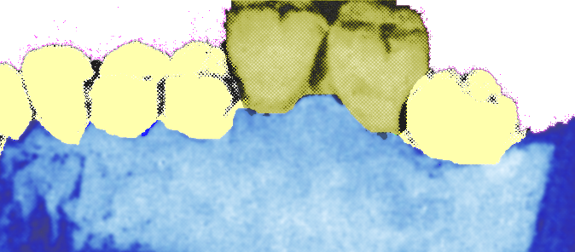
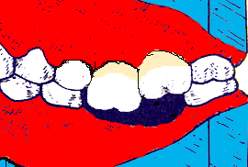
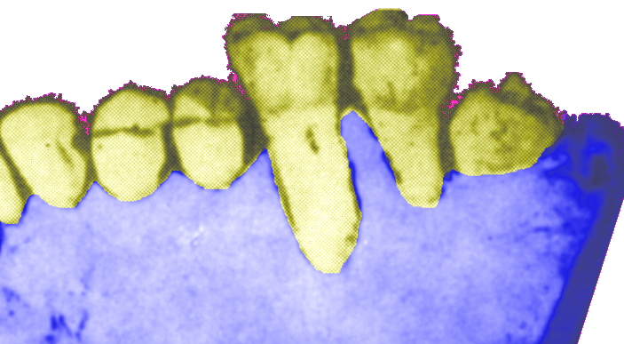
Деформации зубных рядов
Дентоальвеолярное удлинение
без обнажения корня
Дентоальвеолярное удлинение
с обнажением корня
  До ¼ длины
  Более 3\4 длины
(В.А.Пономарева, 1951)

Slide 14
I форма
Смещение зуба с видимым увеличением альвеолярного отростка, без резорбции костной ткани, обнажения корня зуба, образования пародонтального кармана. Соотношение экстра- и интраальвеолярной части зуба не меняется

Slide 15
II форма, 1 подгруппа
Смещение зуба сопровождается видимым увеличением альвеолярного отростка при незначительной резорбции пародонта
(не более ¼)

Slide 16
II форма, 2 подгруппа
Смещение зуба
без увеличения альвеолярного отростка
при значительной резорбции пародонта
(более ¼)

Slide 17
Дифференциальный диагноз:
Частичной адентии, осложненной снижением окклюзионной высоты и дистальнам сдвигом нижней челюсти
-//-, осложненной патологической стираемостью и снижением окклюзионной высоты
-\\- обеих челюстей, когда не сохранилось ни одной пары антагонистов

Slide 18
ДЕФОРМАЦИЯ ЗУБНЫХ РЯДОВ
При деформациях на диагностических моделях можно определить:
Глубину зубоальвеолярного удлиннения.
Характер окклюзионной кривой
Отношение отдельных зубов к слизистой
оболочке беззубого альвеолярного отростка.
Величину дистального и медиального
перемещения зубов (корпусное, с наклоном)
5.Пункты, где возникает блокада движений
нижней челюсти.
6. Уровень укорочения зуба.

Slide 19
ПОСЛЕ УДАЛЕНИЯ ДВУХ И БОЛЕЕ ЗУБОВ ИЛИ ДАЖЕ ОДНОГО РЕЗЦА, КЛЫКА ПРОТЕЗИРОВАНИЕ ТАКЖЕ ПРОВОДИТСЯ БЕЗОТЛАГАТЕЛЬНО

Slide 20
ТЯЖЕЛЫЕ ДЕФОРМАЦИИ В ЗРЕЛОМ ВОЗРАСТЕ ЯВЛЯЮТСЯ РЕЗУЛЬТАТОМ ОТСУТСТВИЯ СВОЕВРЕМЕННОГО ПРОТЕЗИРОВАНИЯ

Slide 21
В.Ю. КУРЛЯНДСКИЙ
ПРОТЕЗИРОВАТЬ БОЛЬНЫХ ПРИ ДЕФЕКТАХ ЗУБНЫХ РЯДОВ НЕОБХОДИМО НЕ ПОТОМУ, ЧТО УМЕНЬШИЛАСЬ ЖЕВАТЕЛЬНАЯ ЭФФЕКТИВНОСТЬ, А ДЛЯ ПРЕДОТВРАЩЕНИЯ РАЗРУШЕНИЯ ВСЕЙ СИСТЕМЫ

Slide 22
Целостность зубного ряда является необходимым условием его нормального существования
Годон

Slide 23
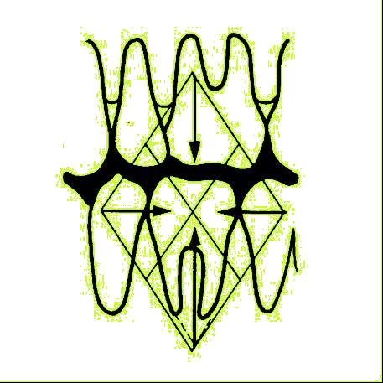
Схема артикуляционного равновесия при наличии всех зубов
по Годону

Slide 24
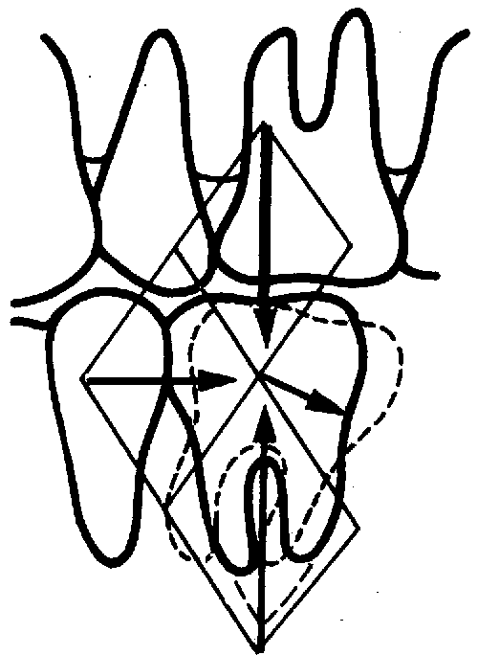
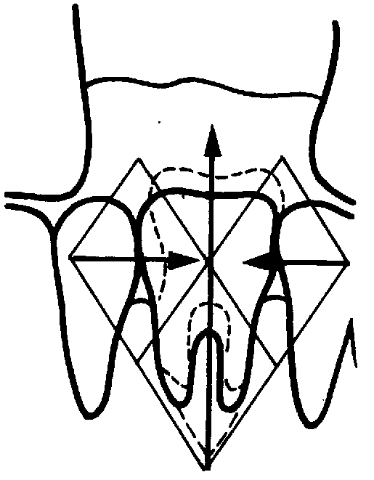
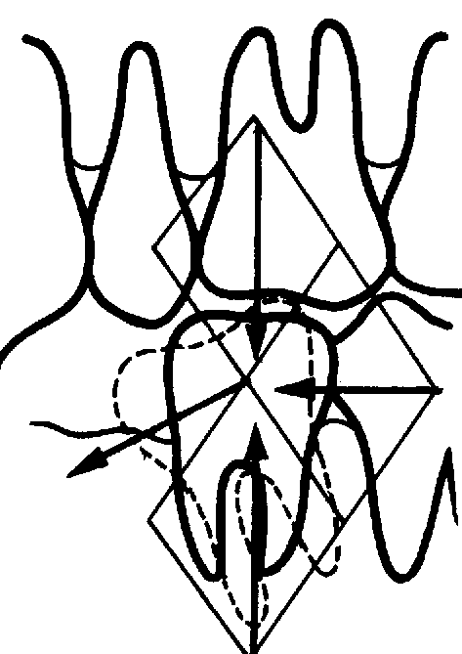
Схема артикуляционного равновесия при отсутствии зубов
по Годону

Slide 25
ТКАНЕВЫЕ ТРАНСФОРМАЦИИ ПРИ
ДЕФОРМАЦИЯХ ЗУБНЫХ РЯДОВ
I форма
II форма
Истончение костных балок
Резче выраж. для II ф.
Новообразование
кости
Резорбция
кости
потеря радиальной направленности костных балок

Slide 26
ДЕФОРМАЦИЯ ЗУБНЫХ РЯДОВ
Лечебные цели при деформациях в результате частичной вторичной адентии заключаются в решении следующих задач:
Нормализации окклюзионных отклонений
Устранение блокирования движений нижней челюсти
Устранение функциональной перегрузки пародонта зубов
Создание условий для изготовления рациональной конструкции

Slide 27
ЛЕЧЕНИЕ ДЕФОРМАЦИЙ ЗУБНЫХ РЯДОВ
Метод сошлифовывания твердых тканей
Метод дезокклюзии
Аппаратурно-хирургический метод
Хирургический

